Slide 1

COFFEE
Sales website

Slide 2
COFFEE
Sales website
]هستی حسنوند[
]فاطمه امانی [
]اتوسا طغیانی[
]سرکار خانم لیلا یوسفوند[

Slide 3

مقدمه:
امروزه با پیشرفت تکنولوژی انجام بسیاری از کارها بسیار ساده و سریع شده است به طوری که برای خرید بسیاری از چیزها دیگر نیاز نیست حتما به صورت حضوری به فروشگاه مراجعه کرد و در خانه یا هر مکانی دیگری می توان خرید خود را به صورت انلاین و به راحتی انجام داد.
با توجه به پاندمی کووید 19 که درگیر ان هستیم، توصیه می شود که در خانه ماند و برای کارهای غیر ضرور به بیرون مراجعه نکرد و خریدهای خود را به صورت اینترنتی انجام داد.
از مزیت های خرید اینترنتی می توان به موارد زیر اشاره کرد:
- دسترسی راحت و سریع به تمامی کالاها
- بررسی قیمت کالاها
- خواندن نظرات مردم
- و ...

Slide 4

چشم انداز:
سایت های فروش اینترنتی روز به روز در حال افزایش هستند و می توان گفت که بسیاری از کالا های مورد نیاز را می توان به راحتی به صورت انلاین تهیه کرد و سایت فروش قهوه نیز یکی از ان سایت ها است.
امروزه با توجه به علاقمندی مردم به قهوه، فروش قهوه افزایش یافته است و فروشگاه اینترنتی قهوه به علاقمندان به قهوه کمک می کند که قهوه مورد نظر خود را به راحتی تهیه کنند.
از دسته افرادان عاشقان قهوه، برنامه نویسان هستند و تامین قهوه برای انها ضروری است!
در سایت یک بلاگ نیز قرار دارد که می توان از ان نکات جالبی را در مورد قهوه دانست.

Slide 5
نیازمندی ها:
سبد خرید:
مشخصات محصولات انتخابی
حذف یا اضافه کردن محصول/محصولات
مجموع قیمت
ایجاد حساب کاربری برای ادمین سایت:
نام کاربری ، پسورد
لیست محصولات:
دسته بندی بر اساس نوع محصولات موجود
دسته بندی بر اساس برند
فیلتر کردن محصولات:
بر اساس: برند، قیمت، پرفروش ترین­ها
تهیه مقاله­هایی برای بلاگ
ایجاد حساب کاربری برای مشتری:
نام و نام خانوادگی ، ایمیل ، پسورد
قابلیت جست و جو:
بر اساس نام محصول
نام برند
راه­های ارتباطی مشتری با فروشنده سایت:
شماره تماس ، ایمیل
صفحه خرید:
نام و نام خانوادگی ، نام محصول/ محصولات
تعداد ، قیمت/ مجموع قیمت
ادرس ، شماره تماس

Slide 6
نیازمندی ها:
غیر وظیفه مندی:
محیط گرافیکی ساده و جذاب
مدیریت کنترل سطح دسترسی
سرعت بالا
امنیت

Slide 7

نکاتی در مورد نرم افزار
نوع نرم افزار:
سایت فروش اینترنتی قهوه است که در دسته نرم افزارهای کاربری قرار می گیرد زیرا به طور مستقیم با کاربر در ارتباط است و نیاز کاربران را تامین می کند.
توسعه نرم افزار:
در فرایند توسعه نرم افزار از متدولوژی شی گرا استفاده می شود، زیرا:
در فرایند توسعه برنامه از روش های شی گرا استفاده می شود.
- بازه زمانی محدود(یک ترم تحصیلی).
- بودجه محدود (تقریبا صفر).
- نیازمندی ها مشخص است.

Slide 8
Use case Diagram

Slide 9
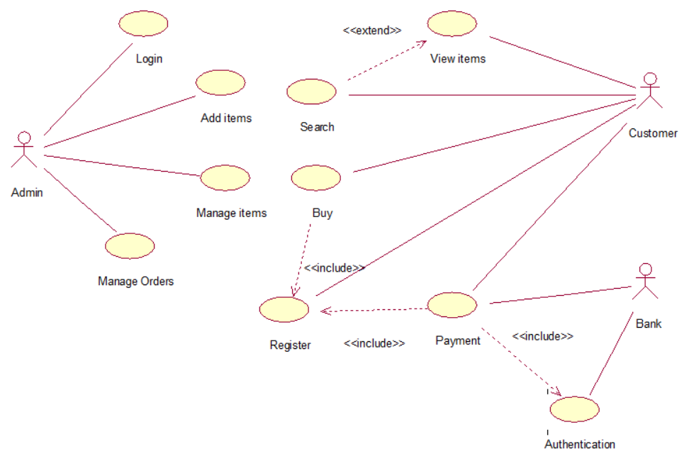

Slide 10
Activity Diagram

Slide 11
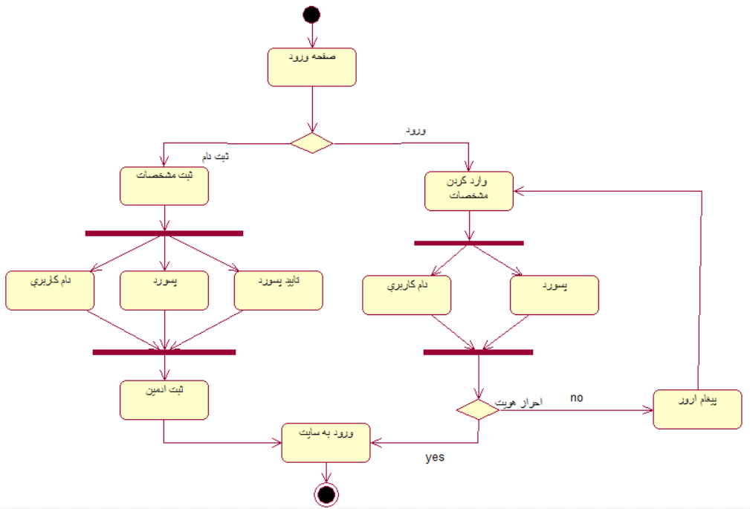
Login

Slide 12
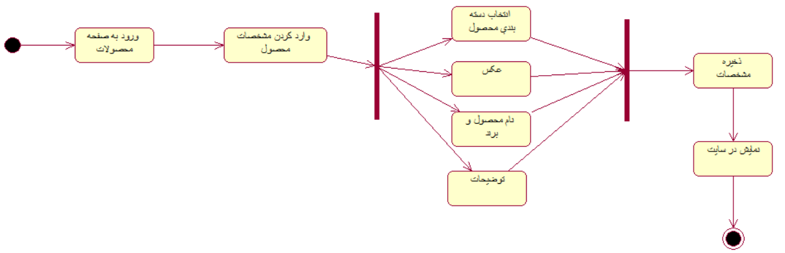
Add items

Slide 13
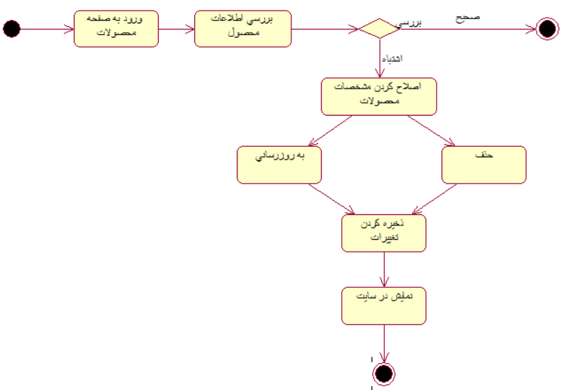
Manage Items

Slide 14
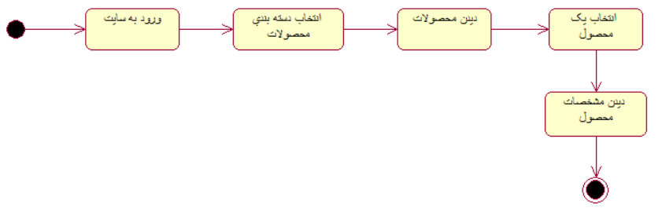
View Items

Slide 15
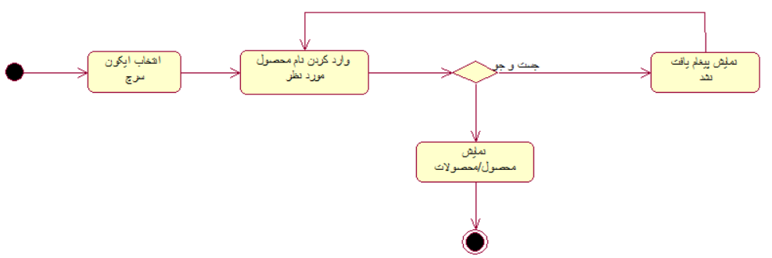
Search

Slide 16
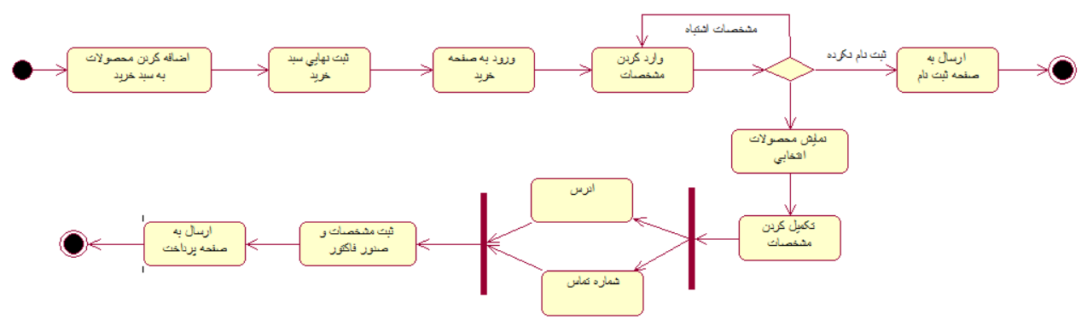
Buy

Slide 17
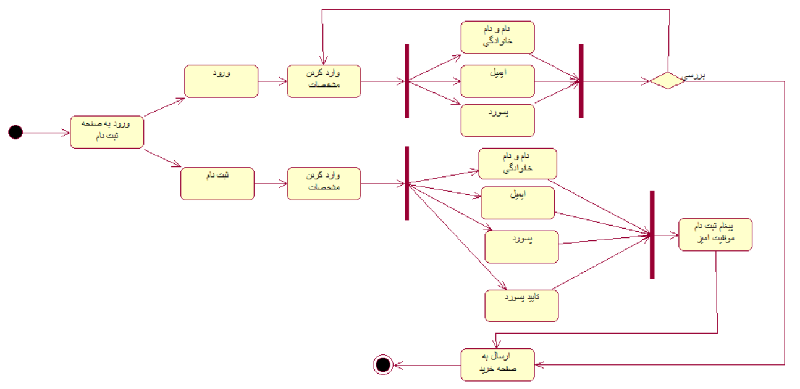
Register

Slide 18
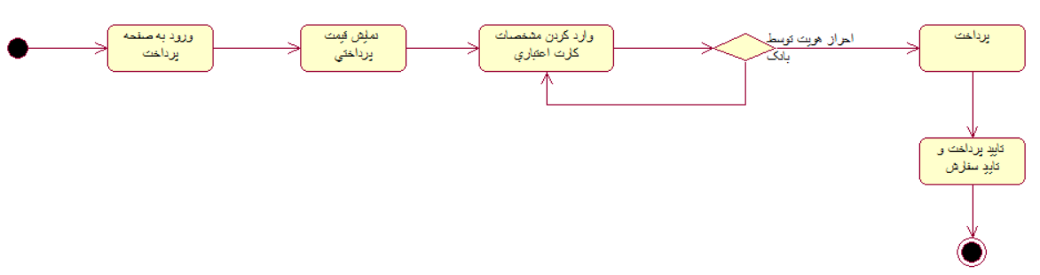
Payment

Slide 19
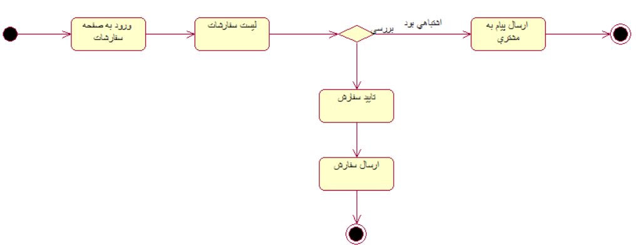
Manage Order

Slide 20
Class Diagram

Slide 21
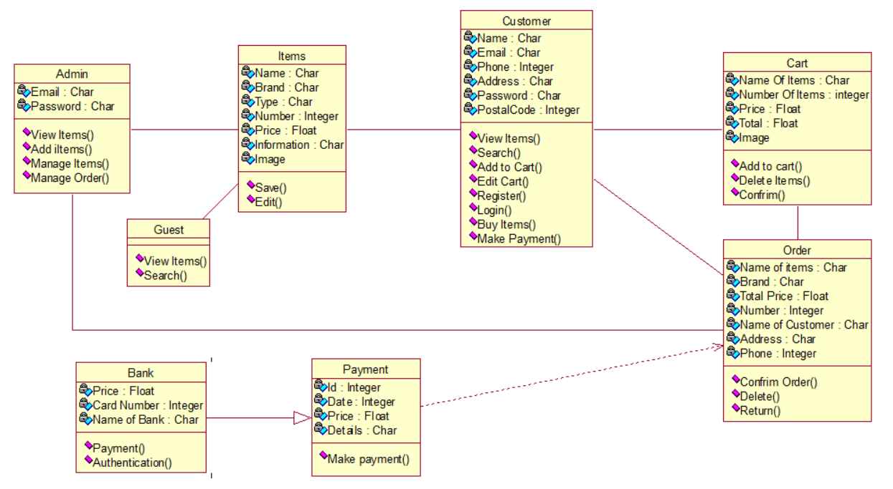

Slide 22
Sequence Diagram

Slide 23
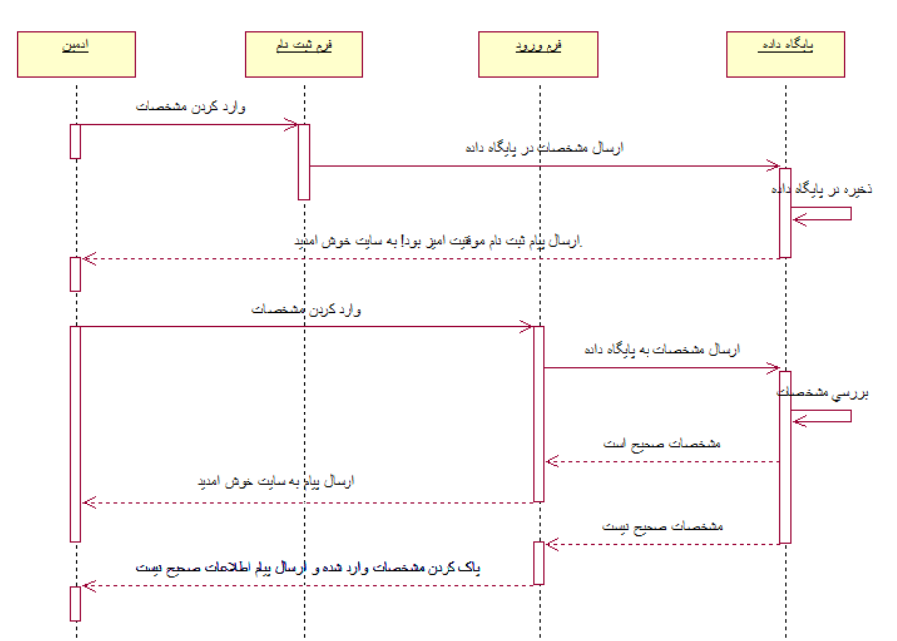
Login

Slide 24
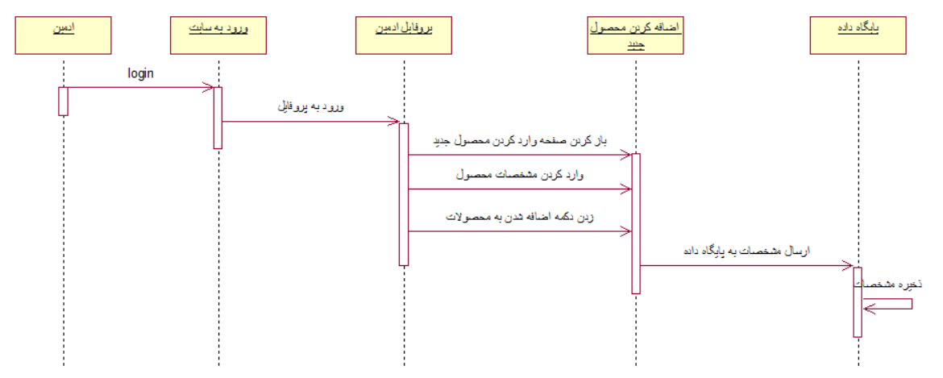
Add Items

Slide 25
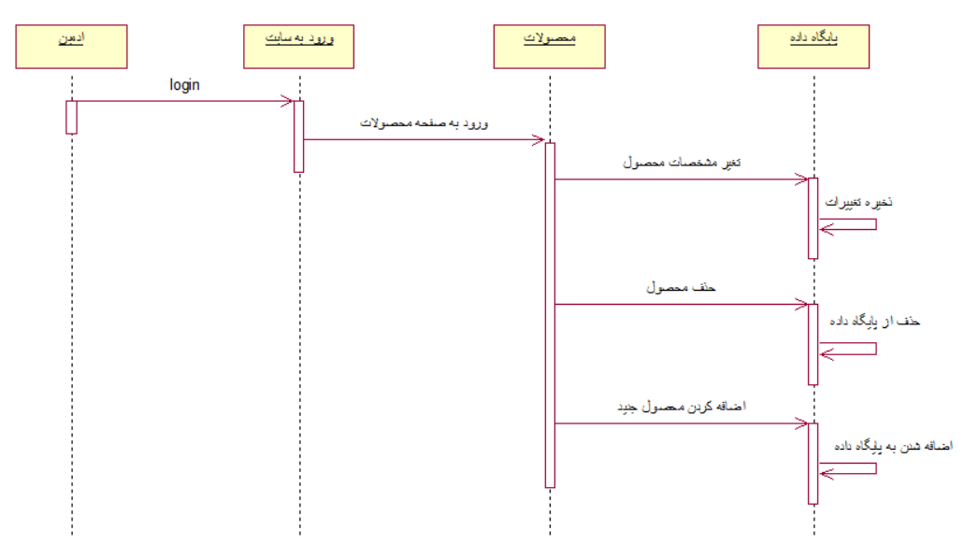
Manage Items

Slide 26
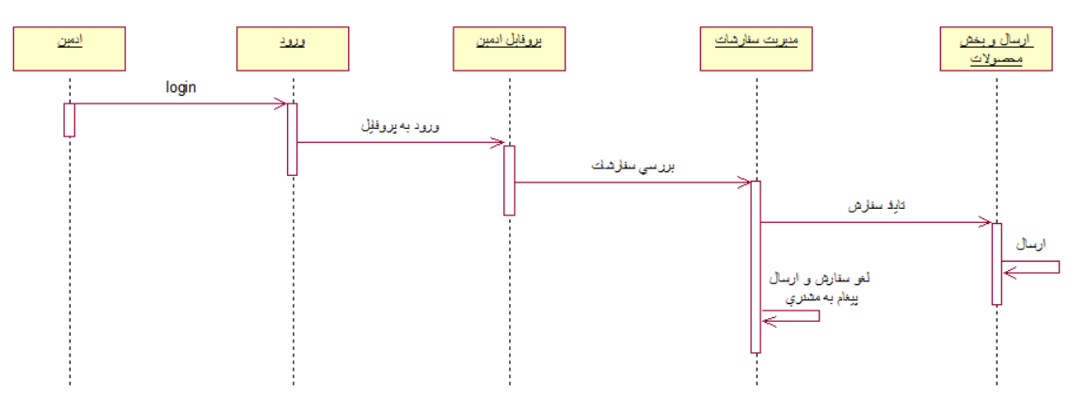
Manage Order

Slide 27
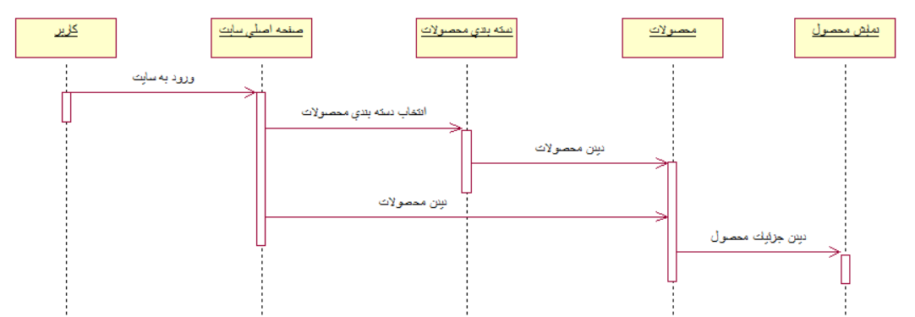
View Items

Slide 28
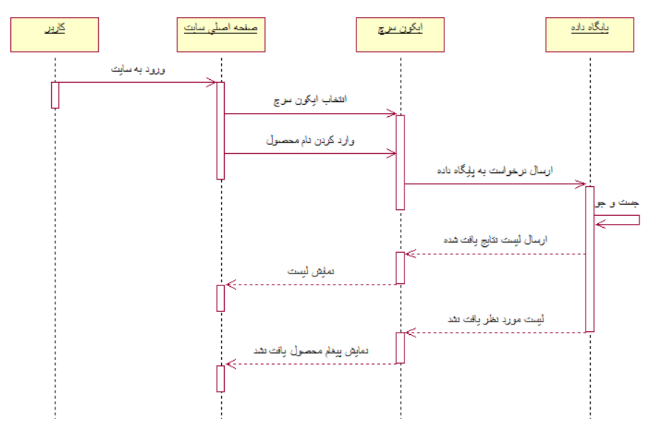
Search

Slide 29
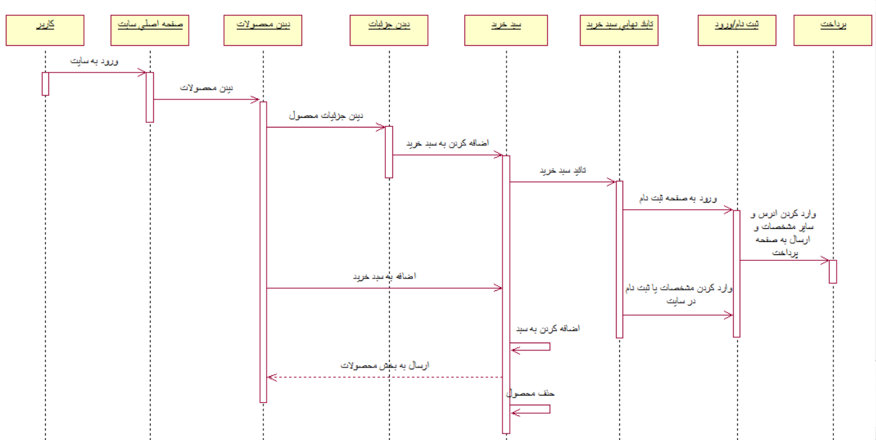
Buy

Slide 30
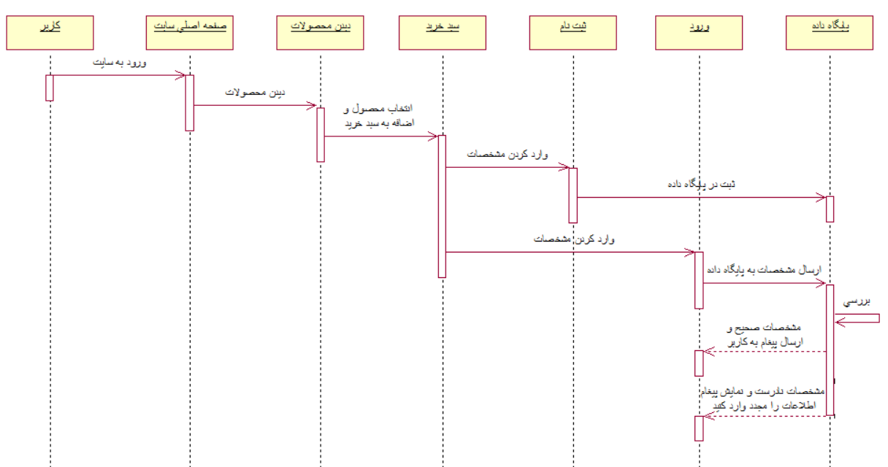
Register

Slide 31
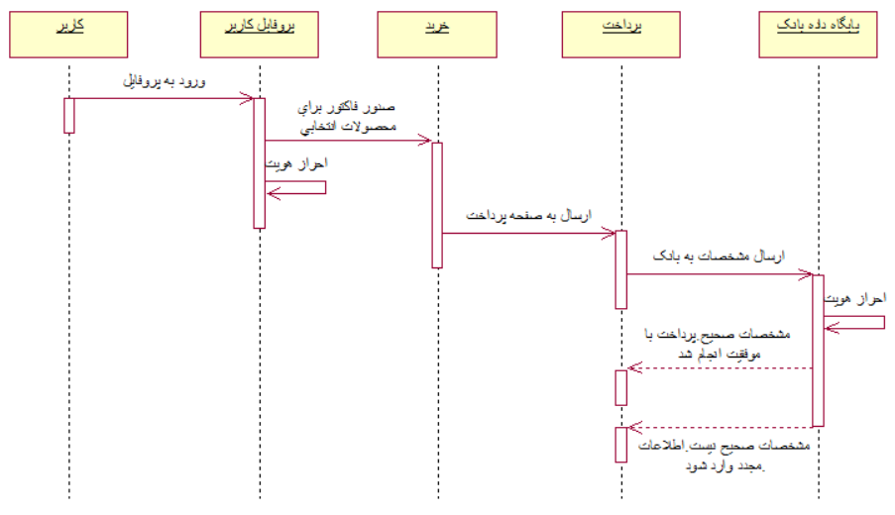
Payment

Slide 32
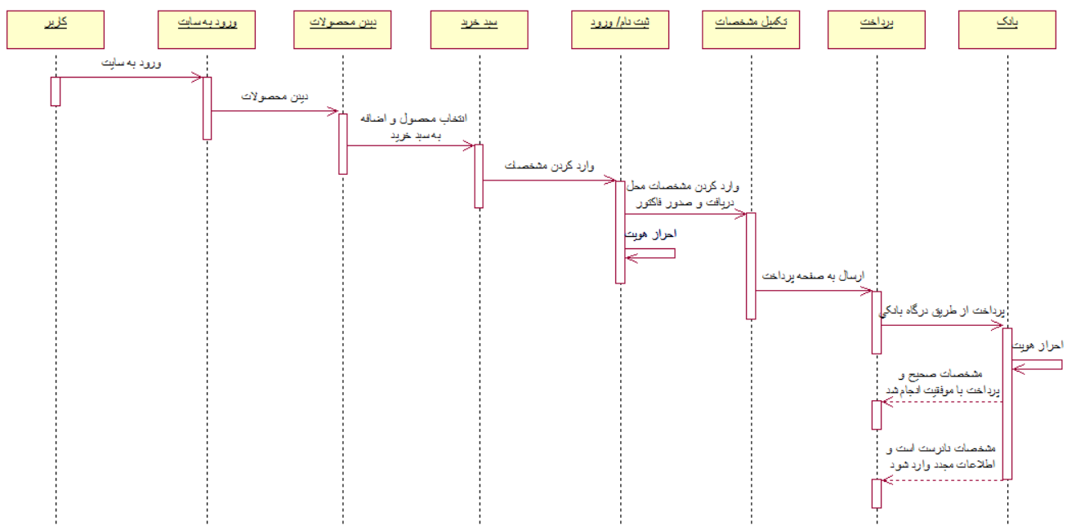
Authentication

Slide 33
Thanks For Your Attention

